Slide 1
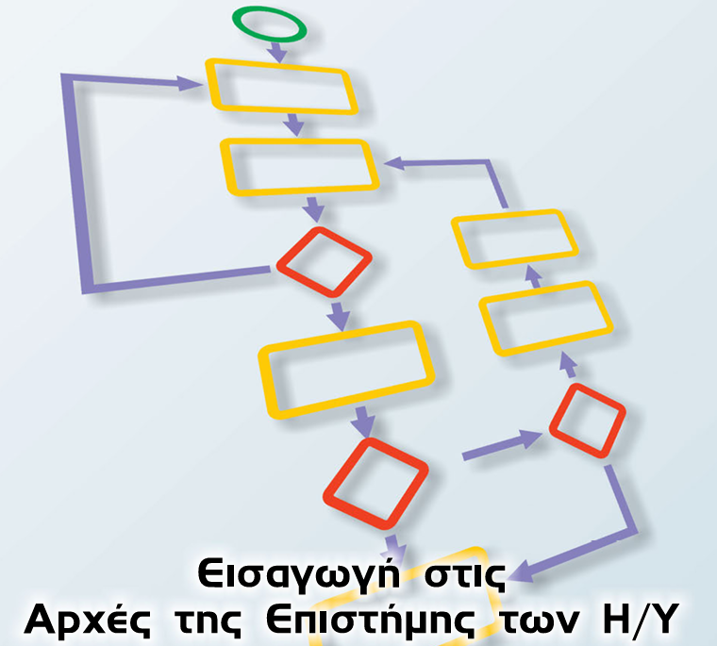
3.4 Βασικοί τύποι αλγορίθμων

Slide 2
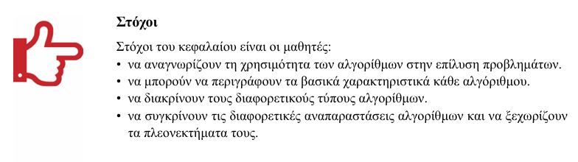

Slide 3
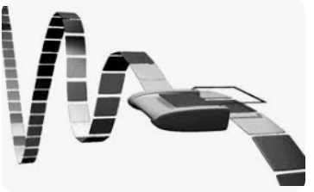
Η πολυπλοκότητα αλγορίθμων είναι ο ένας από τους δύο κλάδους του τομέα της επιστήμης των υπολογιστών που ονομάζεται θεωρία υπολογισμού. Ο τομέας αυτός εξετάζει αρχικά εάν μπορεί να λυθεί ένα πρόβλημα χρησιμοποιώντας κάποιο αλγόριθμο και, σε δεύτερη φάση, πόσο αποδοτικά μπορεί να λυθεί το συγκεκριμένο πρόβλημα.
Ο κλάδος που αναζητά τι μπορεί να υπολογισθεί και τι όχι ονομάζεται υπολογισιμότητα.

Slide 4
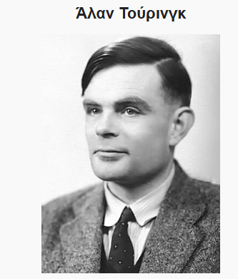
Για την απόδειξη της υπολογισιμότητας ή όχι κάποιου προβλήματος οι επιστήμονες της πληροφορικής χρησιμοποιούν διάφορα υπολογιστικά μοντέλα με το ισχυρότερο από αυτά να είναι η λεγόμενη Μηχανή Τιούρινγκ από το όνομα του μεγάλου βρετανού μαθηματικού ΆλανΤιούρινγκ που θεωρείται ο πατέρας της επιστήμης των υπολογιστών.

Slide 5
Ο Άλαν Τούρινγκ ή Τιούρινγκ(Alan Matheson Turing, 23 Ιουνίου 1912 – 7 Ιουνίου 1954) ήταν Άγγλος μαθηματικός, καθηγητής της λογικής, κρυπτογράφος και θεωρητικός βιολόγος. Θεωρείται ο «πατέρας της επιστήμης υπολογιστών», χάρη στην πολύ μεγάλη συνεισφορά του στο γνωστικό πεδίο της θεωρίας υπολογισμού κατά τη δεκαετία του 1930, αλλά και της τεχνητής νοημοσύνης, χάρη στο λεγόμενο τεστ Τούρινγκ, την οποία πρότεινε το 1950: έναν τρόπο για να διαπιστωθεί πειραματικά αν μία μηχανή έχει αυθεντικές γνωστικές ικανότητες και μπορεί να σκεφτεί.

Slide 6
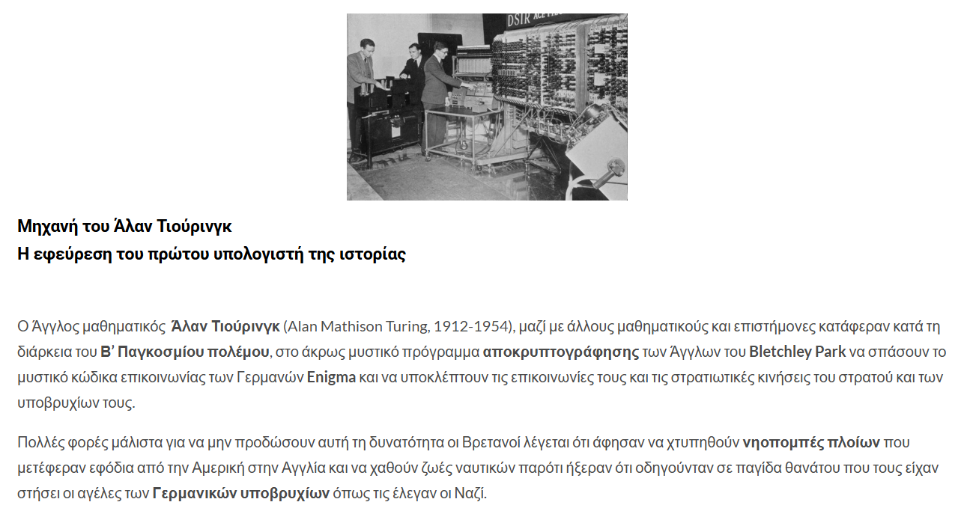
LINK

Slide 7
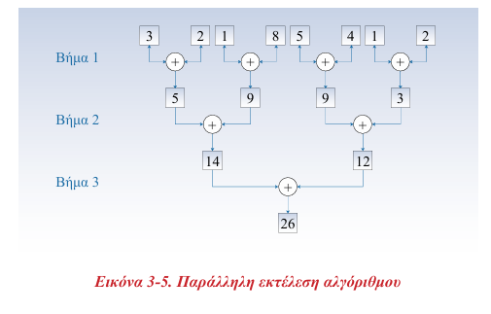
Στην Εικόνα 3-5 βλέπουμε την εφαρμογή ενός αλγορίθμου παράλληλης επεξεργασίας για την επίλυση του ίδιου προβλήματος. Η πρόσθεση του πρώτου με τον δεύτερο, του τρίτου με τον τέταρτο, του πέμπτου με τον έκτο και του έβδομου με τον όγδοο γίνονται ταυτόχρονα σε ένα βήμα.
Ο αλγόριθμος σειριακής επεξεργασίας απαιτεί επτά (7) βήματα, ενώ ο αλ
γόριθμος παράλληλης επεξεργασίας, μόλις τρία (3).

Slide 8
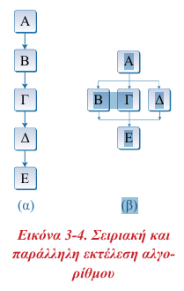
3.4 Βασικοί τύποι αλγορίθμων
Αλγόριθμοι σειριακής και παράλληλης επεξεργασίας
Οι εντολές ενός αλγορίθμου γράφονται η μια κάτω από την άλλη και εκτελούνται ακολουθιακά. Σε κάποιους αλγόριθμους, τμήματα εντολών μπορούν να εκτελεσθούν ταυτόχρονα. Ας θεωρήσουμε έναν αλγόριθμο που αποτελείται από 5 τμήματα, Α έως Ε. Στην Εικόνα 3-4 (α), βλέπουμε την εκτέλεση των τμημάτων του αλγορίθμου με σειριακή επεξεργασία.
Αν τα τμήματα Β, Γ, Δ δεν εξαρτώνται το ένα από το άλλο, τότε μπορούν να εκτελεσθούν ταυτόχρονα, μειώνοντας δραστικά το χρόνο εκτέλεσης. Στην Εικόνα 3-4 (β), βλέπουμε την εκτέλεση των τμημάτων του αλγορίθμου με παράλληλη επεξεργασία.

Slide 9
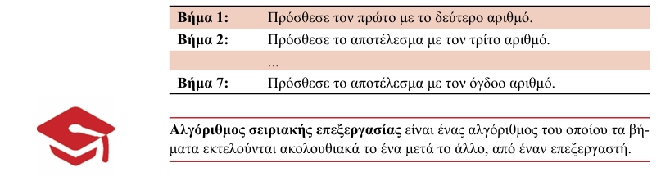


Slide 10

Επαναληπτικοί αλγόριθμοι
Ένα από τα μεγάλα πλεονεκτήματα της χρήσης των υπολογιστών για την επίλυση προβλημάτων είναι η δυνατότητα επανάληψης μιας διαδικασίας πολλές φορές. Ο άνθρωπος, έστω και αν μπορεί να εκτελέσει μια ενέργεια, κουράζεται με την επανάληψή της, κάνει λάθη. Δεν ισχύει το ίδιο για τον υπολογιστή. Γι’ αυτό και οι επαναληπτικοί αλγόριθμοι είναι πολύ διαδεδομένοι στους υπολογιστές.
Ο υπολογισμός του αθροίσματος δύο αριθμών είναι μια απλή πρόσθεση.
Όταν, όμως, έχουμε χίλιους αριθμούς, τότε η πράξη της πρόσθεσης πρέπει να
εκτελεστεί χίλιες φορές. Αυτή είναι μια επαναληπτική διαδικασία, η οποία μπο
ρεί να εκφρασθεί ως εξής:

Slide 11
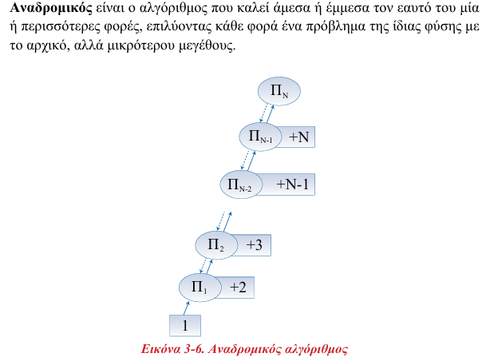
Αναδρομικοί αλγόριθμοι
Η αναδρομή είναι μια ιδιαίτερα διαισθητική αλγοριθμική μέθοδος. Η κατανόηση των αναδρομικών αλγορίθμων δεν είναι εύκολη υπόθεση. Απαιτεί ιδιαίτερο τρόπο σκέψης που κατακτάται μόνο με έντονη εξάσκηση. Ένας αναδρομικός αλγόριθμος χρησιμοποιεί τον ίδιο του τον εαυτό.

Slide 12
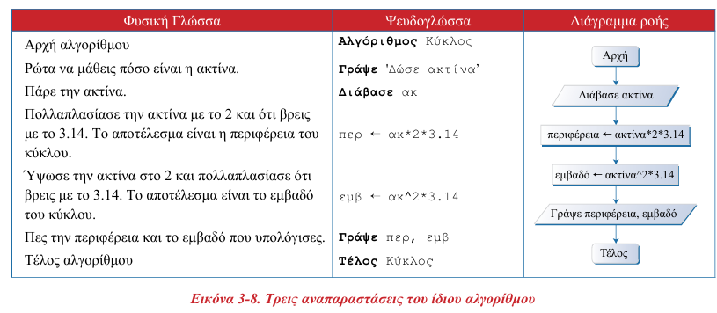
3.5 Αναπαράσταση αλγορίθμου

Slide 13
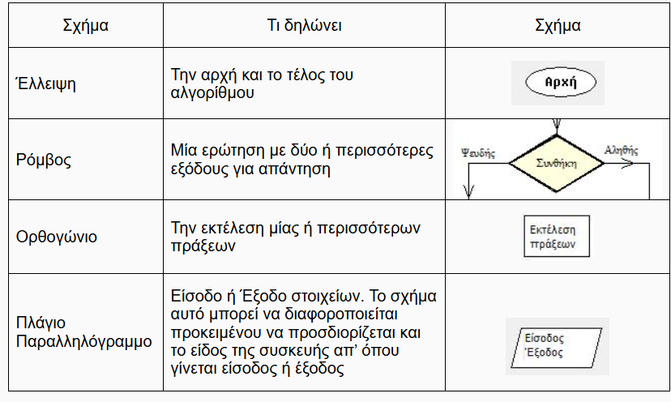
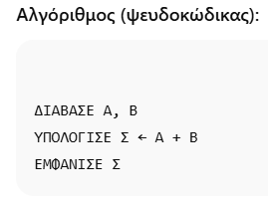
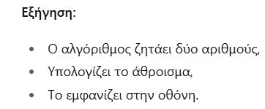
3.5 Αναπαράσταση αλγορίθμου
ΑΡΧΗ
ΔιάβασεΑ ,Β
Σ=Α+Β
Εμφάνισε Σ
ΤΕΛΟΣ
ONLINE διάγραμμα ροης

Slide 14
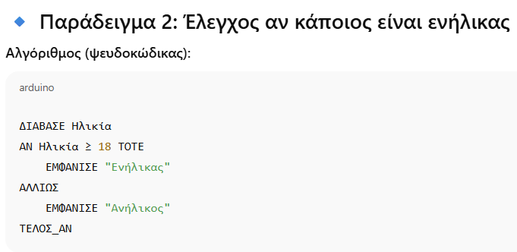
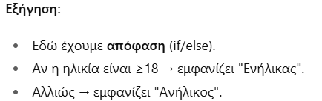
Διάγραμμα ροής:
[Έναρξη] → [Διάβασε Ηλικία] → [Ηλικία ≥ 18;] → (ΝΑΙ → [Εμφάνισε "Ενήλικας"]) / (ΟΧΙ → [Εμφάνισε "Ανήλικος"]) → [Τέλος]

Slide 15
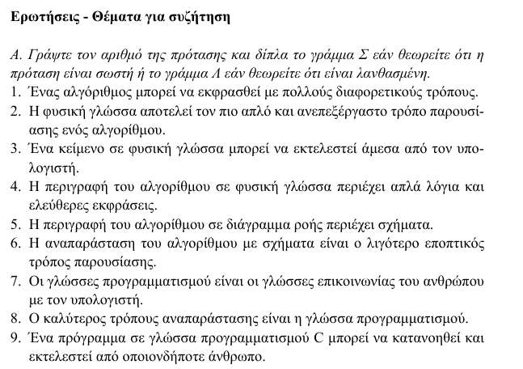

Slide 16


